Slide 1
验收流程
9.14

Slide 2
Vivado找不到实验板型号解决方案
下载license，并Help-Manage License-Load License-Copy License
选择标题栏 Help-Add Design or Device，输入账号密码
将Vivado更新至企业版，无需安装除了Kintex-7以外其他选项
等待下载即可（大概需要1-2GB左右额外空间）
在左边栏Project Manager-Setting中将Project Device改为xc7k325tffg676-2L
Done（10分钟左右）

Slide 3
下板指南

Slide 4
验收流程
上传到在线仿真网站，查看仿真结果是否与预期结果一致
下载到实验板上，观察实验板运行结果是否和仿真结果一致

Slide 5
下板指南-添加VGA和按钮等接口
目的：将CPU的各种信号比如PC、寄存器的值等显示在实验板屏幕上，同时让实验板上的按钮可以控制CPU的时钟来制造断点等

Slide 6
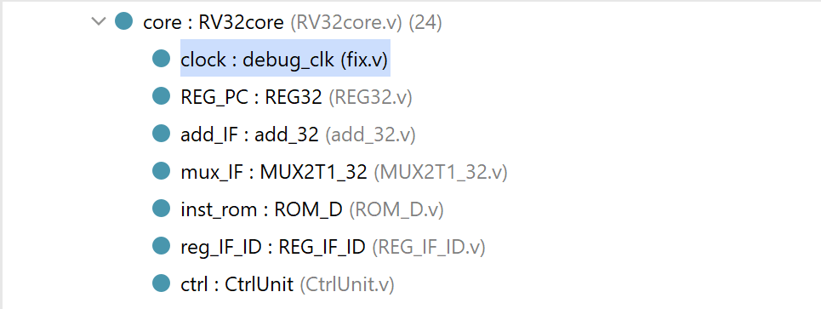
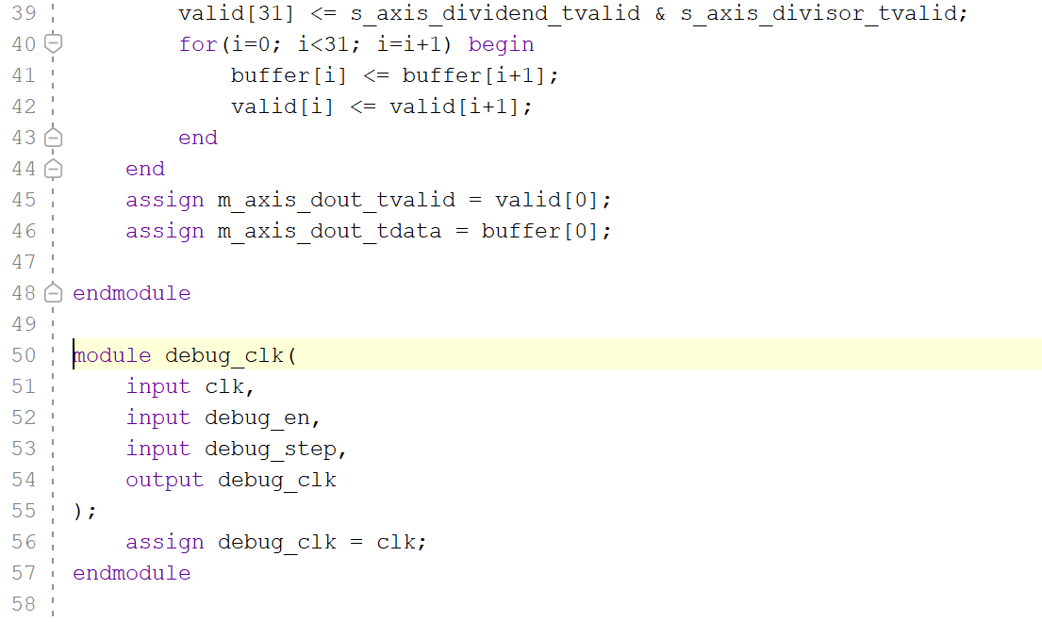
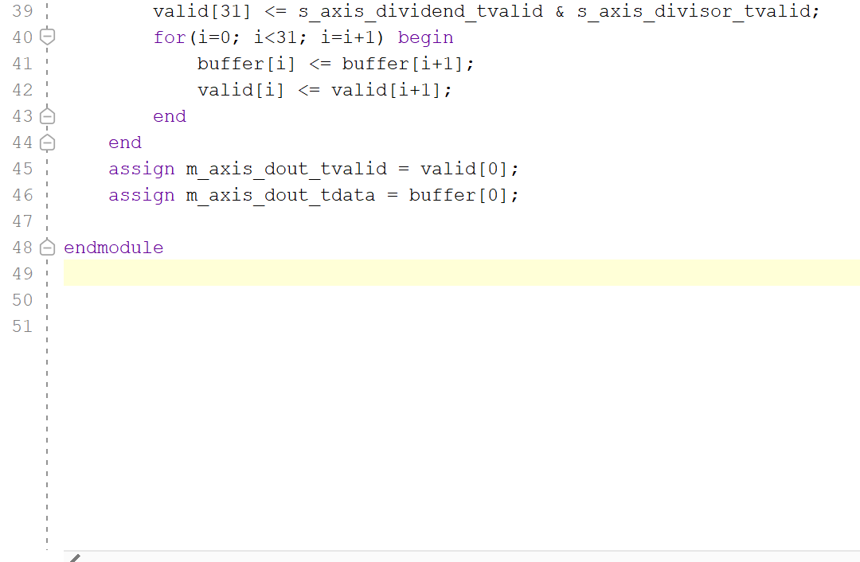
下板指南-添加VGA和按钮等接口
1、更新debug_clk模块（原先的debug_clk是一个空模块，新的debug_clk在接收到实验板的按钮信号后将会隔绝时钟信号让CPU停下来）
点击进入RV32Core fix.v中的Debug CLK模块，然后删除该模块
保存，此时会看到debug_clk变为debug_clk.v中的版本

Slide 7
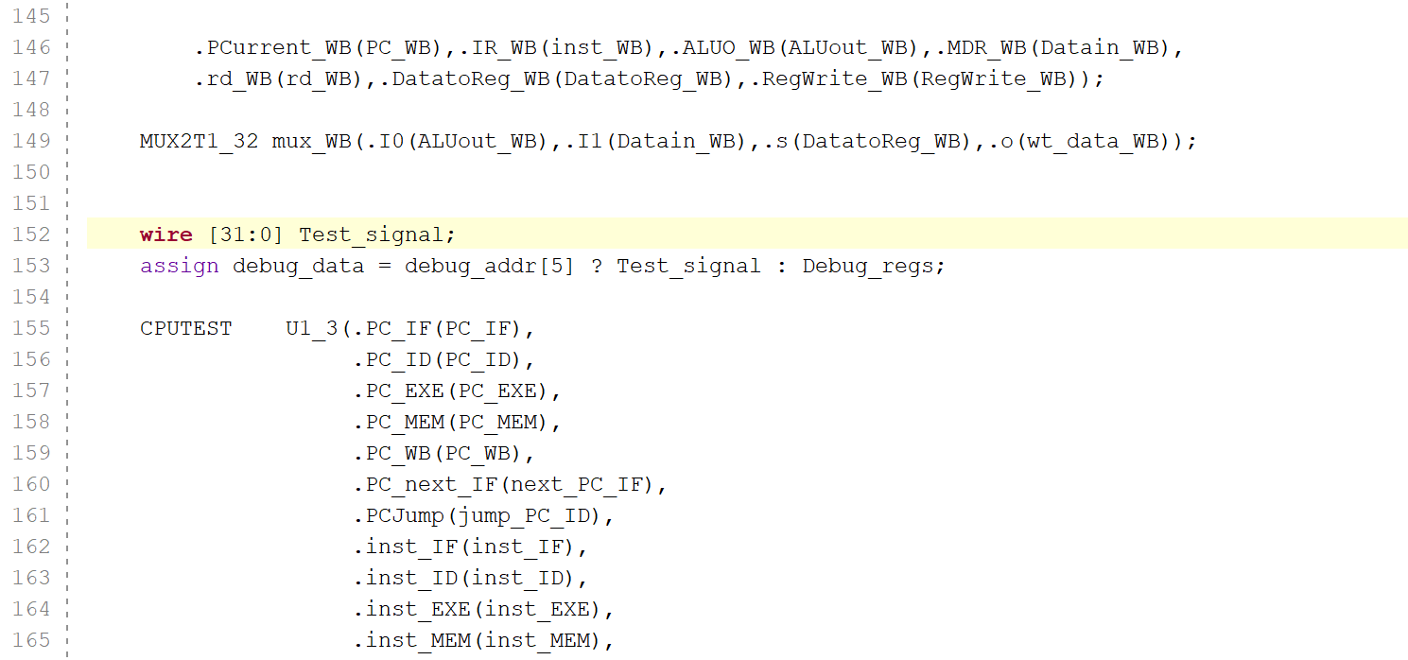
下板指南-添加VGA和按钮等接口
2、接入CPUTEST模块（CPUTEST模块可以将CPU中的各种信号传输到VGA显示模块中，从而在实验板屏幕上显示）
将CPUTEST接入到RV32I Core的最后（代码在附件中）

Slide 8
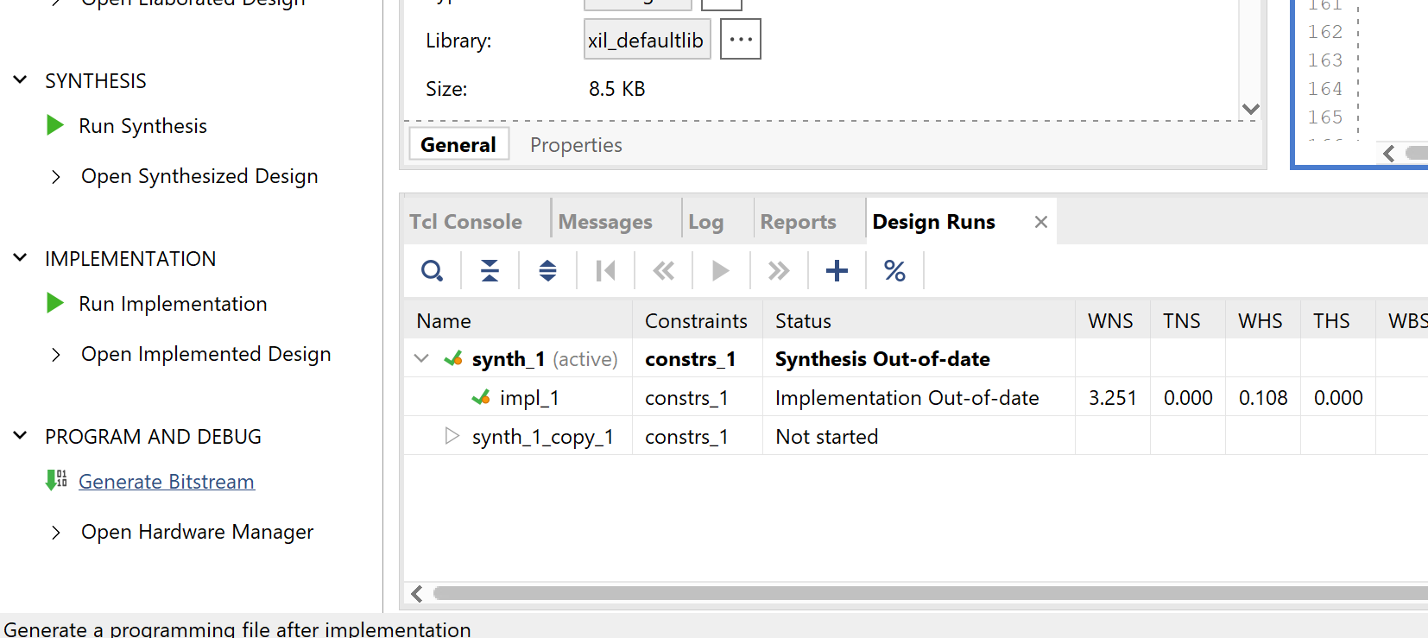
下板指南-添加VGA和按钮等接口
3、生成比特流并将二进制程序下载到实验板上（由于VGA显示模块接线复杂，因此需要比较长的时间来生成二进制程序，大约需要20-30分钟）

Slide 9
下板指南-添加VGA和按钮等接口
4、下载并在实验板上操作CPU
等待Generate BitStream成功（可能失败，需要根据报错调bug）
插上实验板USB线，在Open Hardware Manager中Auto Detect Device（可能失败，需要换实验板）
选择Program Device，选择对应实验板，即可开始下载
实验板拨钮区域最右边的拨钮可以开启CPU单步运行模式
实验板按钮区域左下角的四个按钮可以让CPU进入下一个周期
实验板屏幕上会显示当前各个寄存器的值

